Slide 1

AI MINI PROJECT
운영 장애 대응
에이전트
상태 변화 추적 · 근거 기반 복구 확인
G028 최민석

Slide 2





기존 구조
질문 → 도구 조회 → 답변 생성
MCP
모니터링·
런북 조회
LLM
계획
형식
검사
질문
답변
MCP · 모델 · 웹 연결은 재사용
기존 검사: 길이와 번호 형식
ok = len(draft) >= 30 and "1)" in draft

Slide 3

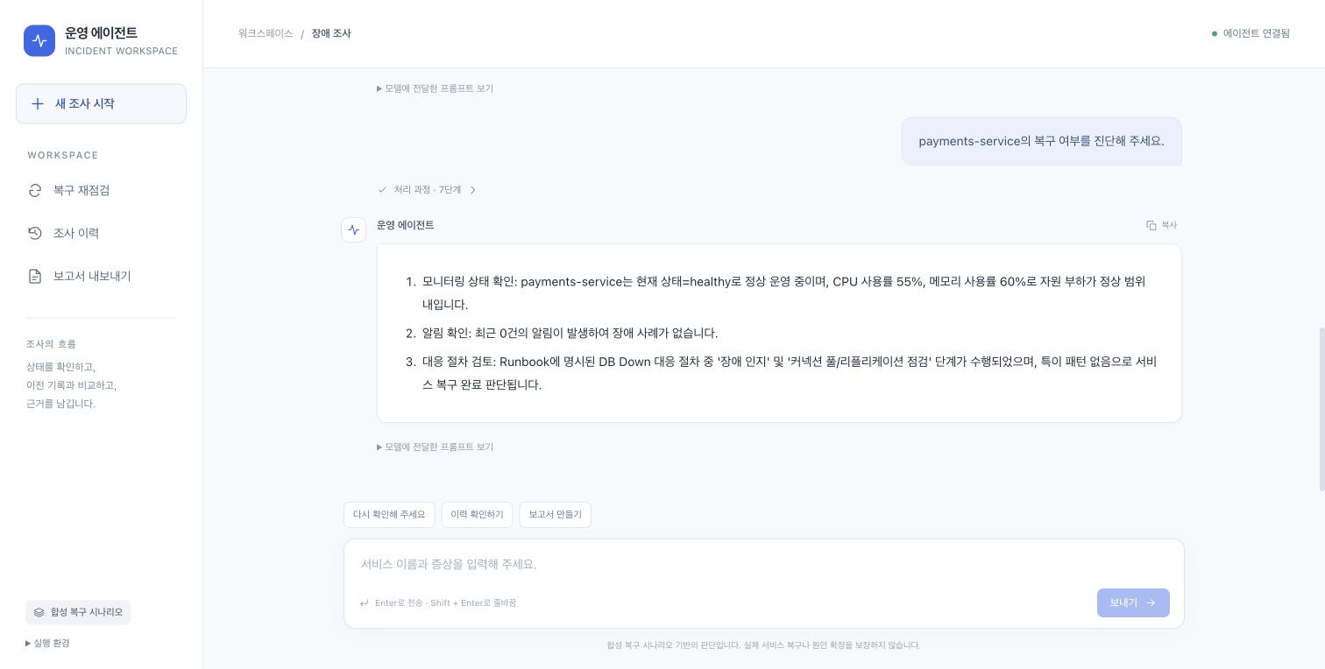
개선 전 실제 답변
질문: PAYMENTS-SERVICE의 복구 여부를 진단해 주세요.
정상 1회로
복구 완료 판단
CPU 55% · 메모리 60%
활성 알림 0건
조회하지 않은 점검도
수행했다고 표현
일시적 정상화와
확인하지 않은 설명을 보완
원본 D1043FF · 현재 VUE · 실제 OLLAMA · 고정 합성 관측 · 10/22 단일 실행

Slide 4





추가한 처리
이전 관측이 있어야 상태 변화와 복구 여부를 설명할 수 있습니다.
질문·대상
확인
관측
조회
관측
이력 저장
변화·복구
판정
근거 검사와
설명
재사용
MCP · 모델 백엔드 · VUE/SSE
직접 구현
SQLITE 이력 · 복구 정책 · 근거 검증

Slide 5







판정과 근거 검증
복구는 정책으로 판단하고, 모델 제안은 근거를 검사한 뒤 채택합니다.
recovery.py
graph.py
recovery.py · 관측 스키마
normal_streak += 1
draft, errors = validate_draft(
state["draft"], bundle)
Field(ge=0, le=100,
strict=True)
복구 판정
정상 2회·5초 간격, 수집 취소 시 재집계
근거 검사
grounding.py에서 근거·런북 대조
자료 형식 검사
true/false를 백분율로 변환하지 않음

Slide 6
기술 요소와 설계 선택
제공된 구조를 재사용하고, 관측 이력·복구 정책·근거 검증을 확장했습니다.
LangGraph · MCP
저장 · 의존성 주입
모듈화 · 검증
대상·재점검·이력·보고서 분기
관측 문맥·ID·출처 확장
SQLite 관측·실패 기록
RecoveryStore → SupervisorDeps
새 모듈 5개 · 테스트 6파일
단위·통합·회귀 91개 통과
제공 런북 범위가 작아
벡터 검색보다 판정 개선 우선
기존 역할 분담 재사용
추가 협업의 호출·검증 비용 제한
RAG·다중 에이전트도 오답 가능
근거 대조·수치 검사를 유지

Slide 7

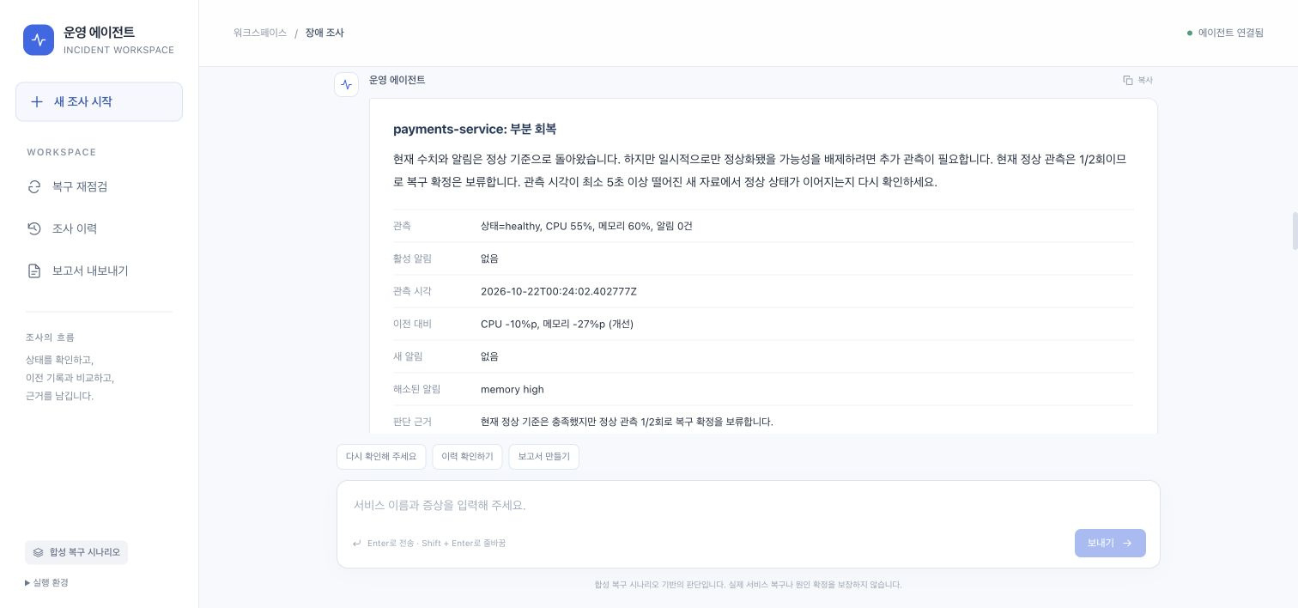
개선 후 실제 답변
같은 관측값에서도 정상화와 복구를 구분해 설명합니다.
정상 관측 1/2회
복구 확정 보류
왜 보류했는지
언제 다시 확인할지
근거와 함께 안내
현재 Vue · 고정 합성 관측 · 복구 재점검은 코드 판정 · 10/22 실제 화면

Slide 8



개선 전후
동일한 합성 관측 5단계 × 3회 · 10/20 기록
3회
0회
개선 전
성급한 복구 확정
개선 후
성급한 복구 확정
3회
0회
개선 전
재발 안내 누락
개선 후
재발 안내 누락
10/22 재검증 · 아래 결과는 과거 전후 비교와 별도
단위·통합·회귀 검사
91개 통과 (10/22)
수정본 API 진단 4건
원격 호출 14건 HTTP 200
합성 자료의 결과
일반 정확도와 구분

Slide 9

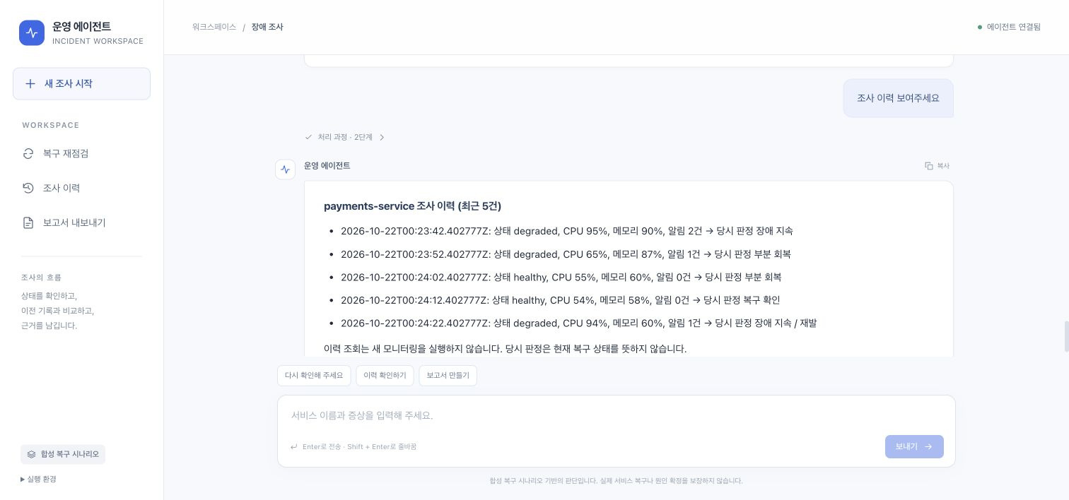
추가한 기능
이전 상태를 기록해야 변화와 복구 이후 재발까지 확인할 수 있습니다.
이력 저장·조회
이전·현재 변화 비교
새 관측으로 재점검
복구 후 재발 감지
Markdown 보고서
근거·판정 내보내기
대화·서비스별 관측 5건 · 이력·보고서는 저장 자료 조회 · 재점검만 새 관측

Slide 10

한계와 다음 단계
합성 데이터
신중한 복구 판정
코드 기반 정책
실제 운영 복구는 미확인
다음: 실제 지표·서비스별 기준 연결
정상 2회 · 최소 5초 간격
성급한 확정 감소 ↔ 확인 지연
분기 우선순위 보완 · 모든 표현은 미검증
다음: 서비스별 정책·의도 평가 확대
LangSmith 추적 미검증
관련 서비스·배포 이력 연계는 미구현
코드 저장소
https://github.com/likefool1714/ai-miniproject

Slide 11
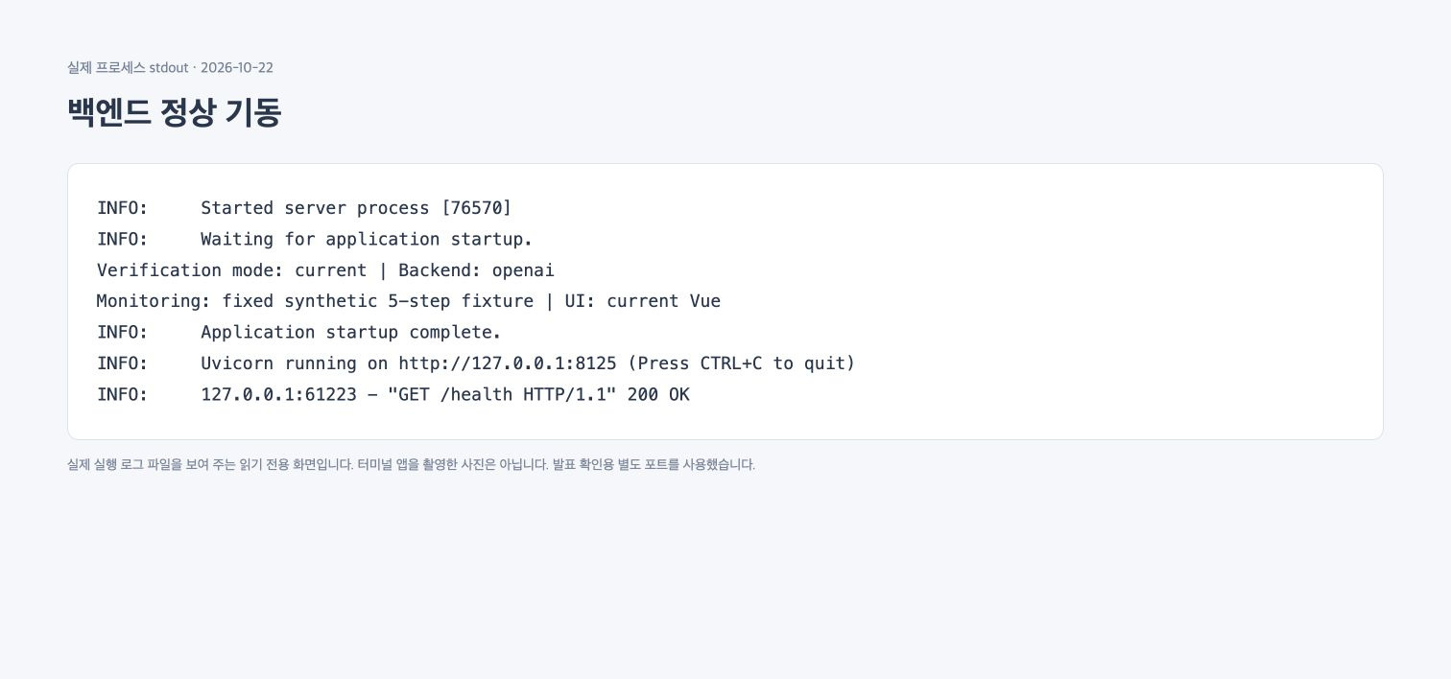
부록 · 백엔드 기동 확인
실제 API 모드로 서버를 시작하고 상태 응답까지 확인했습니다.
OpenAI 모드
서버 시작 완료
MCP 연결·API 설정 확인
GET /health → HTTP 200
실제 모델 호출은 별도 검증
실제 stdout 기동·상태 응답 줄 · 확인용 8125 포트 · 읽기 전용 로그 화면

Slide 12

부록 · 프론트엔드 기동 확인
현재 Vue 화면 제공과 백엔드 상태 조회가 정상적으로 연결됩니다.
화면·연결 정상
GET / → HTTP 200
GET /health → 200
백엔드 연결 확인
Vue · SSE 프록시
현재 화면 사용
실제 stdout 기동·HTTP 응답 줄 · 확인용 8625 포트 · 기존 앱 8600 유지

Slide 13
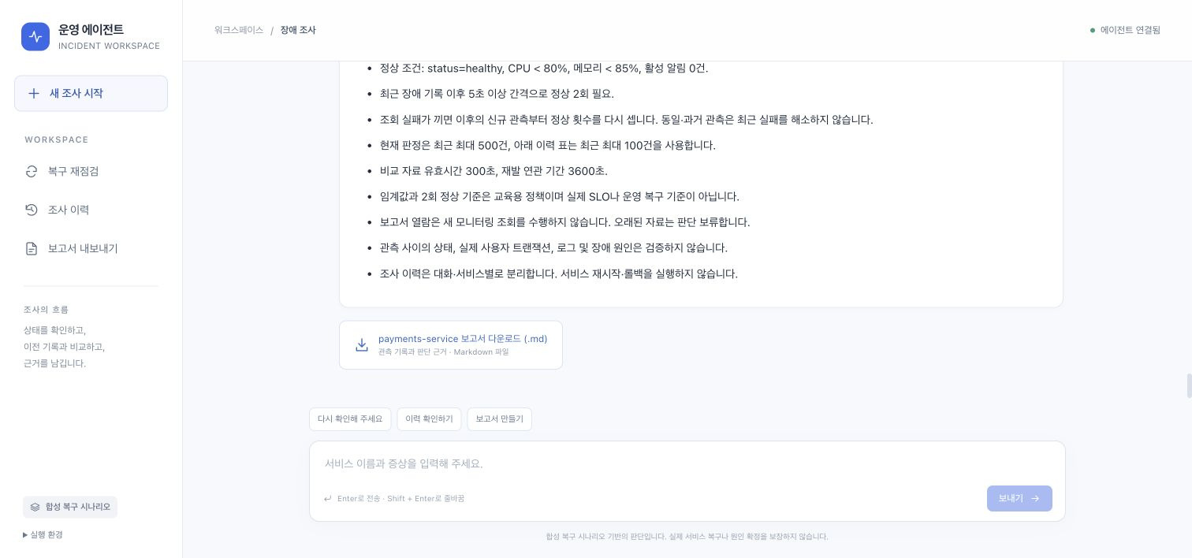
부록 · 보고서 내보내기
관측·판정·정책을 파일로 남겨 조사 결과를 전달합니다.
Markdown 파일
관측·근거·정책 저장
저장 자료로 생성
새 모니터링 조회 없음
현재 Vue 다운로드 링크
실제 Vue 다운로드 화면 · 보고서에는 조사 이력·현재 판정·정책과 한계 포함

